Slide 1

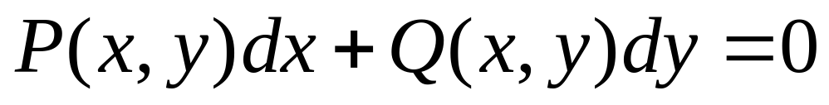
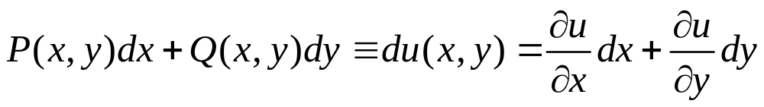
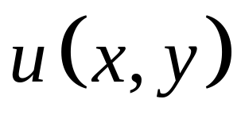
3.3全微分方程 积分因子法
3.3.1 全微分方程
微分形式的一阶微分方程可以写成
(3.3.1)
如果上式左端恰是某个二元函数的全微分,即
(3.3.2)
则称方程（3.3.1）为全微分方程或者恰当方程。函数
称为微分方程（3.3.1）的原函数。

Slide 2
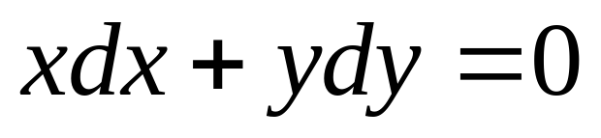
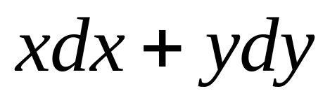
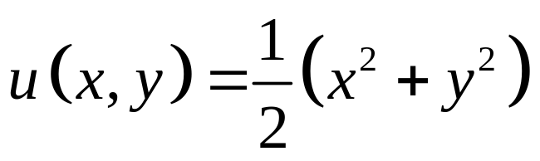
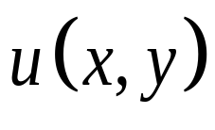
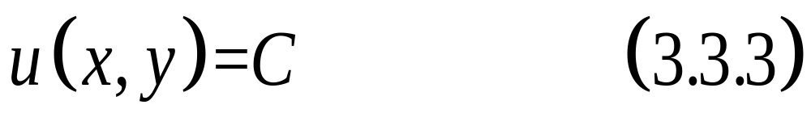

例如方程
就是一个全微分方程。因为它的左端
恰好是二元函数
的全微分。函数 就是方程的
一个原函数。
定理1 若 是微分方程（3.3.1）的一个原函数，则（3.3.1）的通解（通积分）为
其中 为任意常数。

Slide 3
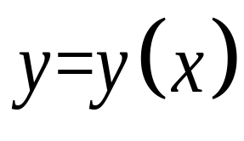
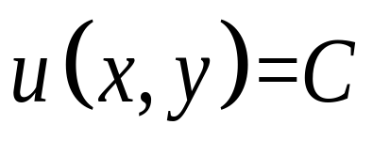
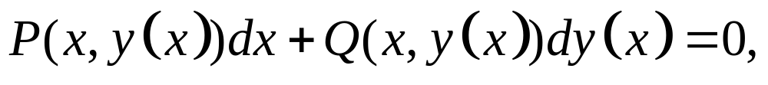

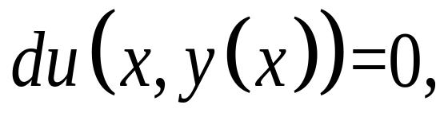
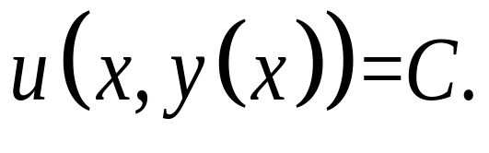
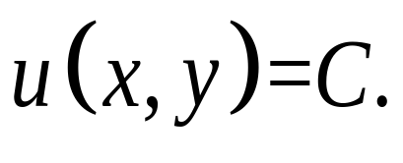
证明 先证 的任意解
满足方程
由于 是（3.3.1）的解，故有
又 是原函数，则
从而 即 满足
再证（3.3.3）的任一解 均是（3.3.1）的解

Slide 4
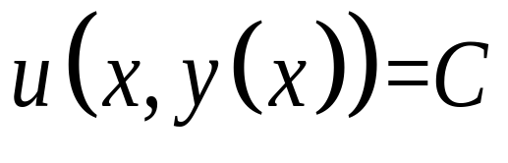
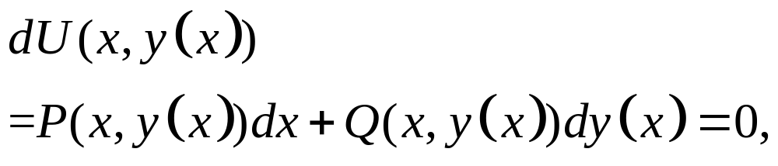
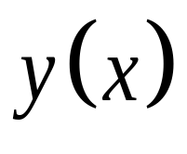
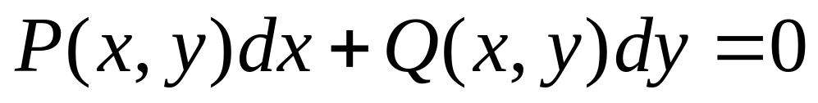
因为 是 的解，所以存在常数C,使
两端对x取微分，并应用 是原函数的性质，有
即 是 解。
定理1的意义：求解全微分方程
只需求出它一个原函数 。全微分方程（3.3.1）的通解（通积分）为

Slide 5
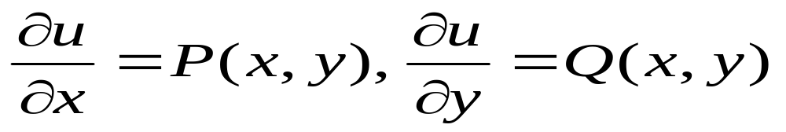
现在有两个基本问题：
1 判断微分方程（3.3.1）是全微分方程？
2 如果方程（3.3.1）是全微分方程，如何求得原函数？
为了回答上述问题，首先查看当（3.3.1）
是全微分方程时，函数应该具备什么性
质？从方程（3.3.2）知应有
(3.3.4)

Slide 6
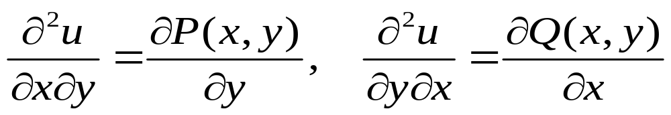
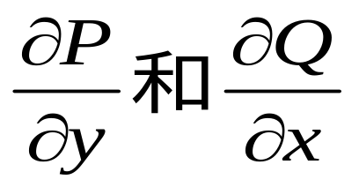
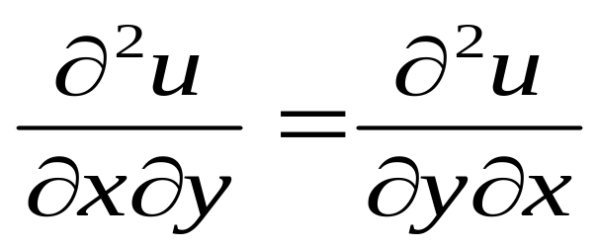
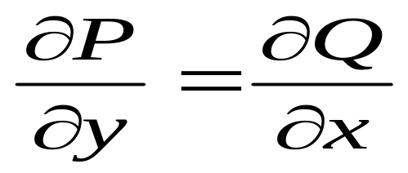
将（3.3.4）中两式分别对 y 和 x 求导，得到
由 的连续性，可得
因此就有
(3.3.5)

Slide 7
于是，条件（3.3.5）是（3.3.1）成为全微
分方程的必要条件。现在证明（3.3.5）还
是（3.3.1）成为全微分方程的充分条件。
或者进一步证明，如果方程（3.3.1）满足
条件（3.3.5），我们就能找到函数，使它
同时适合方程（3.3.4）两式。这样就回答了上面提出的两个问题。

Slide 8
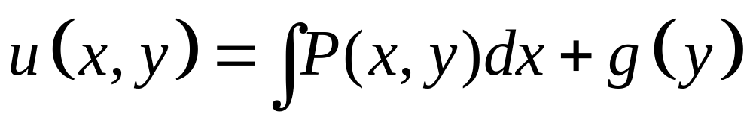
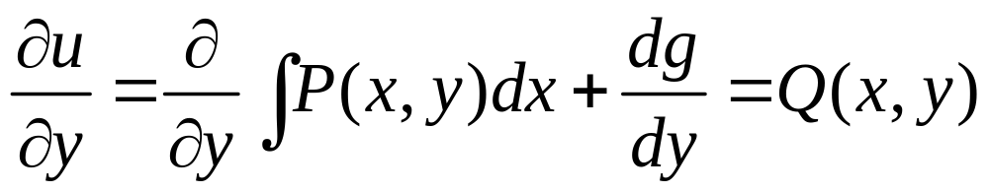
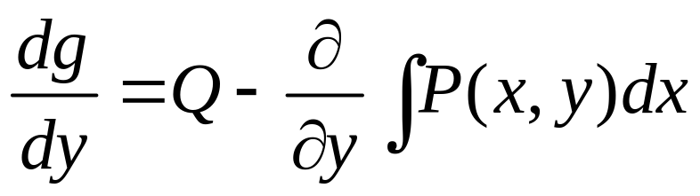
从关系式（3.3.4）的第一式出发，将y 看
参数，两边对x 积分得
这里g(y)是y 的任意可微函数。下面来
选择g(y), 使u 满足（3.3.4）中第二式。因为
所以
(3.3.6)
(3.3.7)

Slide 9
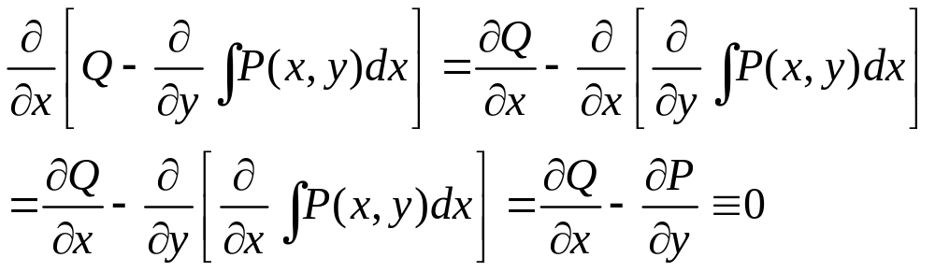
现在证明（3.3.7）的右端与x无关，也就是证明（3.3.7）的右端对x的偏导数恒等于零。事实上
在我们的假设下，上述交换求导的顺序是合理的。于是（3.3.7）的右端只是 y的函数，积分之，有

Slide 10
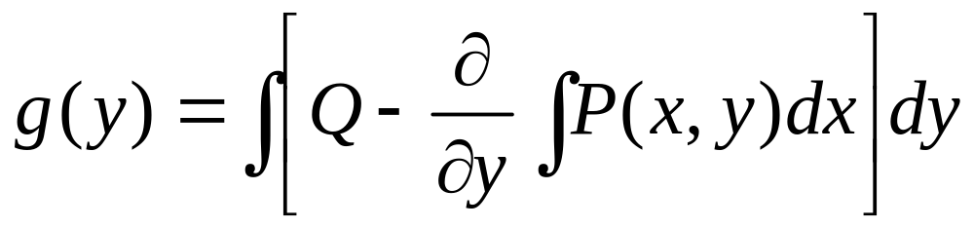
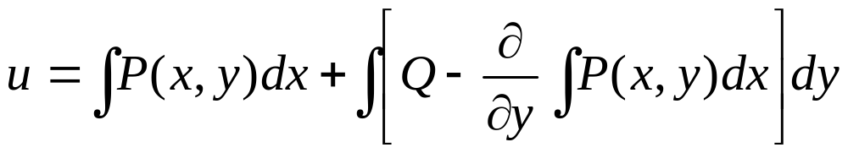
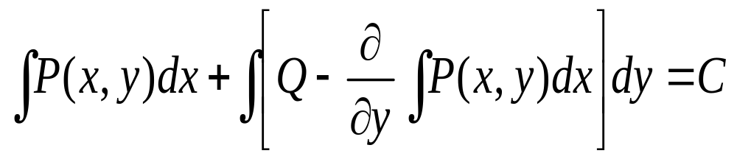
将（3.3.8）代入到（3.3.6），即得到
(3.3.9)
(3.3.8)
因此，全微分方程的通解是
(3.3.10)
其中C为任意常数。
以上给出了求解（3.3.1）的具体方法。

Slide 11
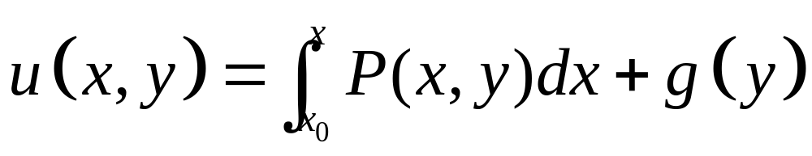
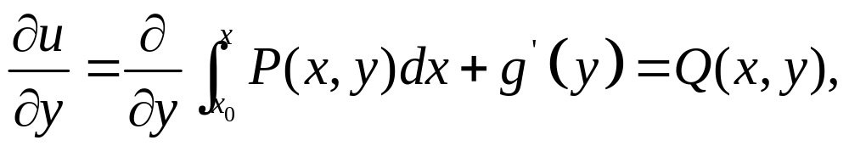
求原函数的u 也可以化成定积分来做。
将方程（3.3.4）第一式两边对x积分，得
(3.3.11)
其中g(y)为y 的任意可微函数。为了使u满足（3.3.4）第二式，应该有
(3.3.12)
由参变量积分的性质和条件（3.3.5），

Slide 12
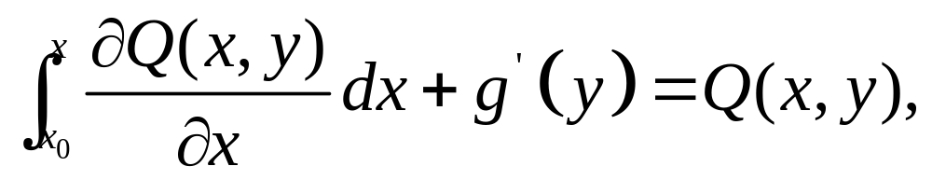
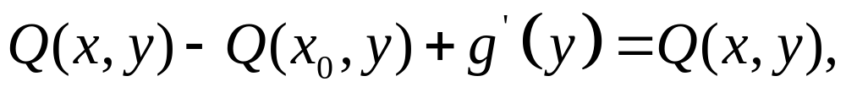
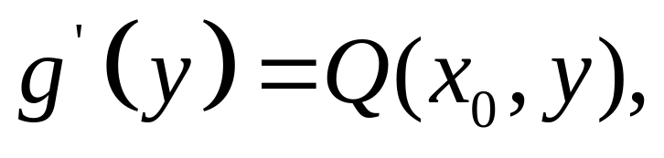
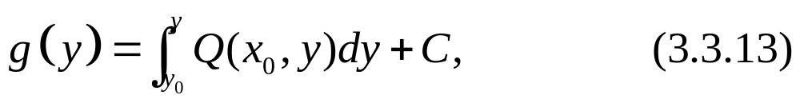
上式即是
或
从而有
积分后，得

Slide 13
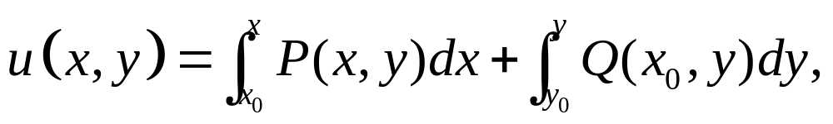
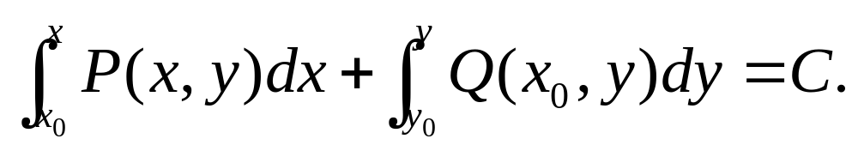
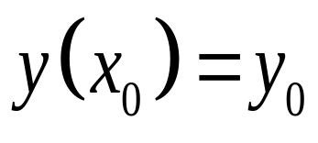
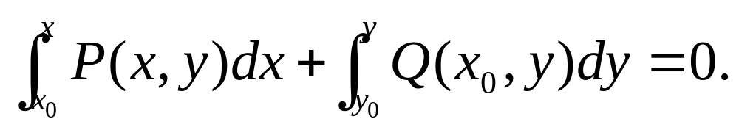
因为只需要一个g(y)就够了，所以取
C=0, 于是所要求的原函数就是
(3.3.14)
而方程（3.3.1）的通解就是
(3.3.15)
全微分方程（3.3.1）满足初始条件
的解是
(3.3.16)

Slide 14
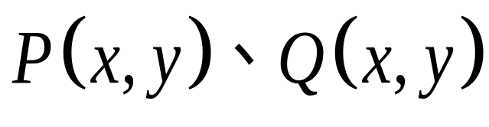
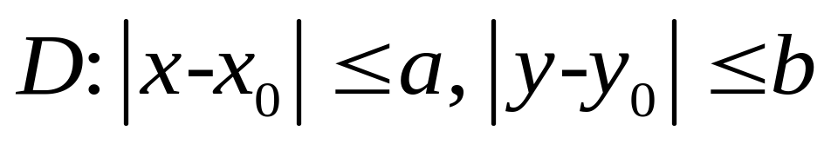


上述过程可以写成定理2.
定理2 如果方程(3.3.1)中的 在
矩形区域
上连续可微，那么方程（3.3.1）是常微分方程的充要条件是
且此时有
或

Slide 15
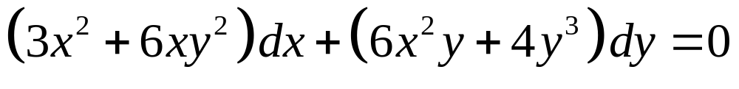
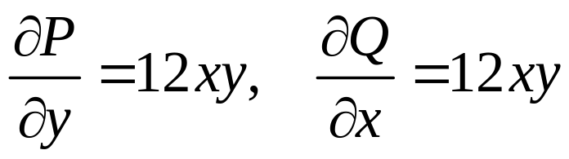
例3.3.1 求微分方程
的通解。
解 这里
因为

Slide 16
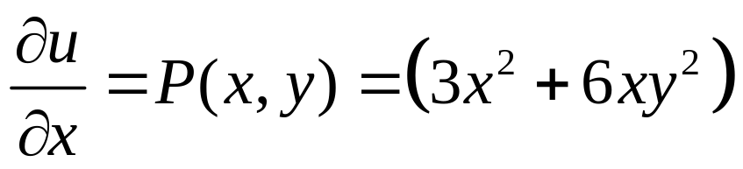
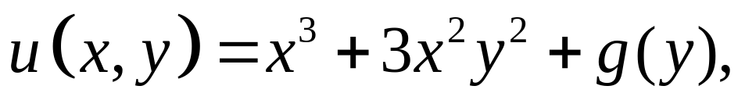
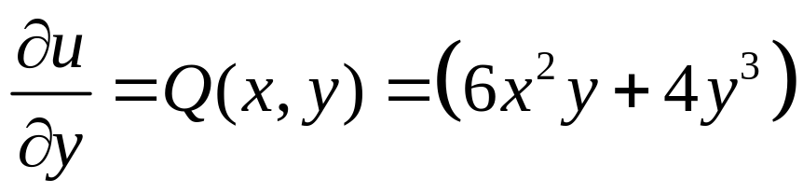
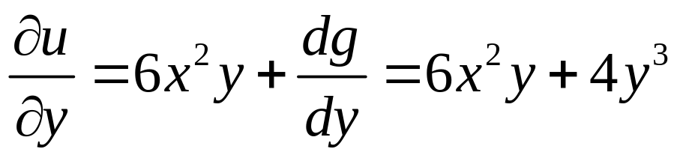
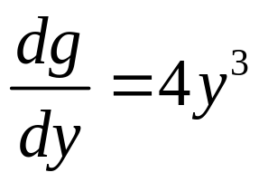
所以方程是全微分方程。下面求u.
先由
两边对x积分，得
为了确定g(y), 将上式对y求导，并将它与
比较即得
于是

Slide 17
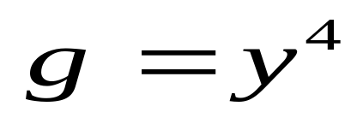


积分，并取积分常数为零，得到
因此得方程的通解是
例3.3.2 求解下列初值问题

Slide 18





解 因为
所以这个方程是一个全微分方程，故所求初值
问题的解为
即
亦即
或

Slide 19
在判断微分方程是全微分方程以后，也可以采用所谓“分项组合”的方法来求解。先把那些本身构成全微分的项分出，再把剩下的项凑成全微分。这样需要熟记一些简单二元函数的全微分，如

Slide 20

(3.3.17)

Slide 21




例3.3.3 用“分项组合”方法求解微分方程
解 把方程重新“分项组合”，得
即
或者写成
于是方程的通解就是
这里C是任意常数。

Slide 22




3.3.2 积分因子
定义1 如果存在连续可微的函数
，使得
(3.3.18)
为全微分方程，即存在函数
, 使
(3.3.19)
则称
为方程(3.3.1)的积分因子。
这时
(3.3.20)
是方程(3.3.18)的通解，因而也是方程(3.3.1)的通解。

Slide 23




由关系式(3.3.17)可以看到，同一个方程
可以有不同的积分因子
可以证明，只要方程有解存在，则必有积分因子存在，并且积分因子不是唯一的。因此，在具体求解过程中，由于求出的积分因子不同，通解可能具有不同的形式。下面讨论积分因子的求法。
根据3.3.1节的讨论，
为方程(3.3.1)的积分因子的
充分必要条件是
即
这是一个以
为未知函数的一阶线性偏微分方程。

Slide 24




一阶线性偏微分方程的解法将在第六章介绍。在某些特殊情况下，求出方程(3.3.21)的一个特解是容易的。所以方程(3.3.21)也就提供了寻求特殊形式的积分因子的一个途径。
如果存在一个只与x有关的积分因子
则
这时方程(3.3.21)变成
即
(3.3.22)
由此可知，方程(3.3.1)有只与x有关的积分因子的充分必要
条件是

Slide 25






(3.3.23)
这里
只是 x 的函数。假设条件(3.3.23)成立，则
根据方程(3.3.22)，可以求得方程(3.3.1)的一个积分因子
同理，方程(3.3.1)有只与 y 有关的积分因子的充要条件是
(3.3.24)
这里
只是 y 的函数。从而可以求得方程(3.3.1)的一个
积分因子

Slide 26




例3.3.5 使用积分因子法求解一阶线性方程
(3.2.1)
解 将方程(3.2.1)写成
(3.3.25)
这里
所以
因而线性微分方程(3.2.1)只与 x 有关的积分因子为

Slide 27





乘以微分方程(3.3.25)得到
以
即
或写成
因此方程的通解是
或者将 y 解出得

Slide 28






例3.3.6 求解微分方程
解 因为
所以原方程不是全微分方程。但因为
有关，故方程存在只与 y 有关的积分因子
以
乘方程两边，得到

Slide 29




或写成
因而，方程的通解为
除上述特殊情形之外，还可以通过观察法进行“分项组合”
而求得积分因子。
例3.3.7 求解微分方程
解 因为
所以原方程不是全微分方程。但可以把原方程改写成

Slide 30







则可以看出方程具有积分因子
因为在上是两端
同乘以
之后，有
即
从而得到方程的通解是
或写成

Slide 31






例3.3.8 求解微分方程
解 因为
方程不是全微分方程，并且容易看出方程不存在只与 x 或
只与 y 有关的积分因子。但若将方程改写成
可知它有积分因子
。因为方程两边同乘
后化成

Slide 32





即
因此原方程的通解是
或
全微分方程有着很具体的物理背景。设在 xoy 面上有一
个力场
现在求这样的曲线 c , 使它与
力场处处垂直，即处处有
(3.3.26)

Slide 33



设力场存在势函数
，则
因此方程(3.3.26)是全微分方程。它的通解是
由此式确定的曲线是力场的等位线，沿等位线力场不做
功，当然是处处与力场垂直了。

Slide 34



应用举例 极限速度问题。
例3.3.8 设跳伞运动员的质量为m，以初速度
v（0）=0从高空下落。设降落伞的阻力与其下降速度v的平方成正比，证明此时下降速度存在极限速度。
解 先建立坐标系，规定速度v的正向指向地面，即与运动方向一致。跳伞运动员在任一点的受力情况见图。
由牛顿第二定律

Slide 35




问题归结为求解运动方程
由分离变量法，解得
积分得
解出v，得

Slide 36





根据测定 其中 是与物体形状有关的常数， 为介质（空气）密度，s为物体在地面上的投影面积。
在着陆速度 ，跳伞运动员质量m，常数 与介质密度 一定时，可有
确定出s来保证跳伞运动员的着陆安全。

